Slide 1
INTERNET ALAN ADLARI
DOMAIN NAMES
Internet alan adı sistemi global bir adresleme sistemidir.
Aslında geri planda bir numaradan oluşan ve bu sisteme göre adreslenen domain name (internet alan adı) uluslar arası alanda kullanılan bazı ikincil adları alır.
Bu ikincil adlar gTLD - generic top level domain dir.

Slide 2
Generic Top Level Domains (gTLDs)
1980 den itibaren;
.com, .net, .org (açık) ;.edu, .gov, .int, .mil (sınırlı)
2000 yılında+7:
aero, .biz, .coop,.info, .museum, .name, .pro
2003/2004 yıllarında+6:
asia, .cat, .jobs, .mobi, .tel, .travel
ICANN Generic Names Supporting Organization (GNSO) yeni gTLDs oluşturma çalışmalarını tamamlamak üzeredir.

Slide 3
ICANN
ICANN (The Internet Corporation for Assigned Names and Numbers-(Tahsis Edilmiş İsim Ve Numaralar İçin İnternet Kuruluşu) internet ortamında teknik koordinasyonu sağlayan ve alan adı sisteminin yönetilmesi, protokol parametrelerinin yönetilmesi ile IP adresleri yer tahsisi görevlerini yüklenen ve kar amacı gütmeyen yetkili tek kuruluştur.
www.icann.org

Slide 4
International Domain Names (IDNs)
International (Multilingual) Domain Names-Uluslar arası Alan Adları (IDNs): ASCII (Amerikan Standard Code for Information Interchange) olmayan, lokal dil karakterlerini içeren alan adlarıdır (örneğin Türkçe, Çince , Norveçce vb gibi).

Slide 5
International Domain Names (IDNs)
貿發網.com (Çince)-BQ--3CGL65T4PWZA.COM
fortunéo.com(Fransızca)
jägermeister.net( Almanca)
三共.com (Japonca)
삼성그룹.net(Korece)
kværner.net(Norveçce)
süreyyaciliv.com (Türkçe)-XN--SREYYACILIV-THB.COM

Slide 6
International Domain Names (IDNs)
Türkiye’ de de ODTÜ DNS Çalışma Grubu'nun 19 Ekim 2006 tarihinde aldığı karar uyarınca, gerçek veya tüzel kişiler, Türkçe karakterler (ğ, ı, ü, ş, ö, ç) içeren alan adları kayıt ettirilebilmektedir. Söz konusu uygulama 04 Aralık 2006 tarihinden itibaren başlamıştır.

Slide 7
ccTLDs: Country Code Top Level Domains: Ülke kodlarını içeren üst alan adları
ccTLDs alan adları yaklaşık 252 ülkenin ülke kodunu içeren alan adı sistemini ifade eder. Örneğin Türkiye için cc TLD “.tr” dir. Bununla birlikte “şimdilik” ikinci düzey alt alan adı modeli “com.tr” , “net.tr “ vb. benimsenmiştir.
“.tr “ ile ilgili çalışmalar ise son aşamasındadır.
Bu adlar her ülkenin internet otoriteleri tarafından yönetilir ve dağıtılırlar.

Slide 8
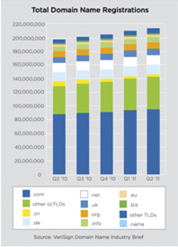
INTERNET ALAN ADLARI
DOMAIN NAMES
Temmuz 2011 tarihi itibariyle toplam alan adı tescili-Kaynak Verisign Domain Name Industry Brief
215 Milyon İnternet Alan Adı
Bu rakamın 84.6 Milyonu ccTLDs
Ülke kodlu alan adlarında ilk sıra .de ile Almanya’da , bu ülkeyi daha sonra sırasıyla .uk , .nl, .cn,.eu ve .ru izliyor.

Slide 9
İnternet Alan Adı Uyuşmazlıkları
“ İlk gelen ilk alır ” kuralının uygulanması
tescil esnasında talep edenden bu adla ilgili yasal bağıntıyı kanıtlayacak herhangi bir belge talep edilmemesi
tescil ettirilen bir alan adının, başka bir kişi ya da kuruluşa ait bir isim, unvan, marka gibi tanımlayıcı şahsi ya da fikri mülkiyet hakkının,aynısı ya da benzerini içermesi
bu uyuşmazlıkları doğurmuştur.

Slide 10
İnternet Alan Adı Uyuşmazlıkları
Belirtilen biçimde haksız olarak tescil edilen
bu alan adları çoğunlukla maddi bir çıkar elde
etmek için çok yüksek meblağlarla –tescil
maliyetini aşan rakamlarla- açık arttırmaya
konulmakta, bazen de direkt hak sahibine
yönelik olarak satışa sunulmaktadır. Kimi
zamanda tescil kullanılarak haksız rekabet
içeren ya da hak sahibini kötüleyici
kullanımlarla hak sahiplerine zarar
verilmektedir.

Slide 11

Alan adını kendi adına kayıt ettiren kişi, söz konusu alan adını kullanarak işletebileceğiniz bir web sitesi işletmenize engel olur.
Son kısmı söz konusu alan adı ile biten e-posta hesapları yaratarak üçüncü kişilere sizin tarafınızdan gönderilmiş izlenimi yaratan e-postalar gönderebilir.Örneğin; admin@sirketismi.com, info@sirketismi.com , muhasebe@sirketismi.com gibi.

Slide 12
Adınızı içeren alan adını kullanarak işletilecek web sitesi altında , şahsınızla bağdaştırmak istemeyeceğiniz içerik yayınlayabilir.
Örneğin; itibarı zedeleyici, rakiplerinizin görüş ve ürünlerini yansıtan, ahlaka aykırı, siyasi içerikli vb. türde web sayfaları.

Slide 13
UYUŞMAZLIK ÇÖZÜM YOLLARI
ICANN altında domain name (alan adı) tescil eden (registrars) kuruluşlar bulunmaktadır. Önceden sadece Network Solutions Inc. şirketi bu işte mevcut ve yetkili iken; Internet kullanımın artması zamanla tescil işini gerçekleştiren kuruluşların da artmasını sağladığı gibi bu işlemin maliyetleri de oldukça düşürmüştür.
http://www.icann.org/en/registrars/accredited-list.html

Slide 14
UYUŞMAZLIK ÇÖZÜM YOLLARI
İnternetin her geçen gün yaygınlaşması ve
gelişmesi alan adlarının tesciline ilişkin
kurallarla ilgili yeni düzenlemeler yapılmasını
gerektirmiş ve 24 Ekim 1999 tarihinde ICANN
tarafından “internet alan adı uyuşmazlıklarının
çözümü” konusunda bir dizi kuralı kapsayan
bir yönetmelik (UDRP-Alan Adı Uyuşmazlıkları
Yeknesak Kuralları) yayınlanmıştır .

Slide 15
UYUŞMAZLIK ÇÖZÜM YOLLARI
ICANN ‘a bağlı olarak internet alan adı tescil işlemlerini gerçekleştiren her kuruluş ve bu kuruluşlardan hizmet alan her gerçek ve tüzel kişi bu kurallara tabi kılınmıştır.

Slide 16
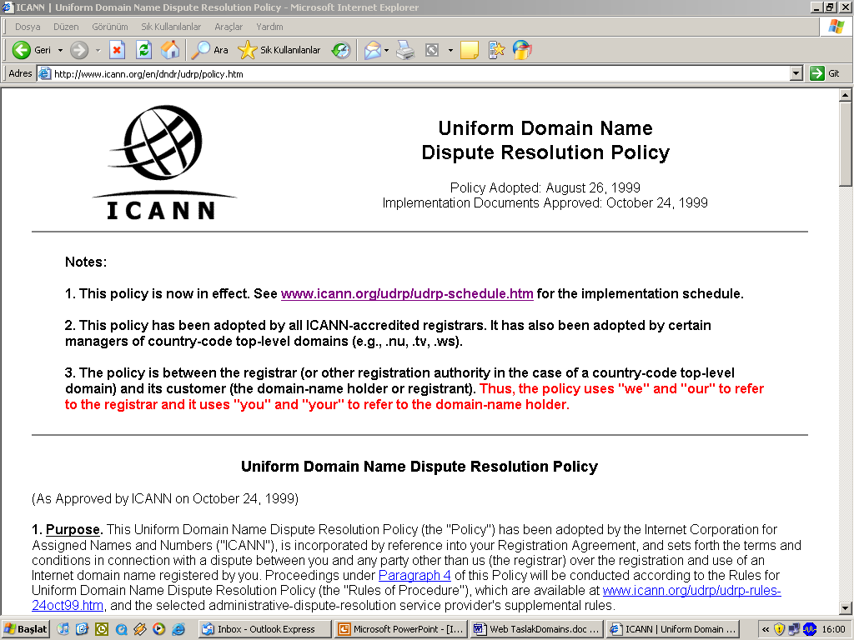
UYUŞMAZLIK ÇÖZÜM YOLLARI

Slide 17
UYUŞMAZLIĞIN ALTERNATİF ÇÖZÜM YOLLARI
İnternet alan adları uyuşmazlıklarının çözümü
Her iki tarafın iradesi aranmaksızın ICANN
tarafından 1999 yılında yayınlanan ve tüm
gTLD internet alan adı uyuşmazlıklarının tabi
olduğu kurallar (UDRP) çerçevesinde
gerçekleştirilen tek taraflı bir şikayet (başvuru)
ile konunun çözüm mercii önüne getirilmesidir.

Slide 18
UYUŞMAZLIĞIN ALTERNATİF ÇÖZÜM YOLLARI
Bir domain adını tescil ettirmek için başvurulduğunda veya mevcut bir
domain adı tescilinin yenilenmesi istendiğinde başvuran kişiler
aşağıdaki beyanları vermiş sayılırlar:
Tescil anlaşmasında yapılan tüm açıklamaların tam ve doğru olduğu
Bilindiği kadarı ile domain adının tescil edilmesinin üçüncü şahısların haklarını ihlal etmediği,
Domain adının yasa dışı bir amaç için tescil ettirilmediği
Domain adının ilgili yasaları veya yönetmelikleri bilerek ihlal edilecek şekilde kullanılmayacağı
Domain adının başkalarına ait hakları ihlal edip etmediğini belirleme sorumluluğunun tescil ettirene ait olduğuna ilişkin

Slide 19
UYUŞMAZLIĞIN ALTERNATİF ÇÖZÜM YOLLARI
Yine ICANN Yönetmeliği’ ne göre tescil yapan kuruluşlar domain tescillerini ancak aşağıda belirtilen durumlarda iptal etmekte, devretmekte ve değiştirmektedir:
Tescil ettirmek isteyen kişiden veya yetkili temsilcisinden yazılı veya elektronik ortamda böyle bir talimat aldığında
Yargı yetkisine sahip bir mahkemeden veya tahkim kurulundan böyle bir emir alındığında ;ve/veya
Taraf olunan ve ICANN ‘ın Yönetmeliği’ ne ya da ICANN’ın daha sonra tanzim edebileceği bir yönetmelik versiyonuna göre herhangi bir idari işlem yapan bir hakem heyetinin (İdari Kurul) böyle bir kararı alındığında
Tescil anlaşması ve diğer yasal kurallar

Slide 20
UYUŞMAZLIĞIN ALTERNATİF ÇÖZÜM YOLLARI
UDRP sisteminden faydalanabilmek ve sonuç
alabilmek için hak sahipleri ICANN tarafından
yetkilendirilmiş kuruluşlardan herhangi birisine
başvurarak;
  Karşı tarafça tescil ettirilen domain name’in kendisine ait bir marka, ticaret unvanı, kişi adı v.b. bir hakkı içerdiği, bu hak ile domain name’ in aynı ya da benzer olduğunu,
  Karşı tarafın bu ad ile herhangi bir yasal bağlantısının bulunmadığını
  Alan adının kötü niyetli olarak tescil edildiğini ve kullanıldığını ispatlamak zorundadır.

Slide 21
KÖTÜ NİYETLİ TESCİL VE KULLANIM
Sınırlı olmamak kaydı ile;
Domain tescilinin esasen ticari veya hizmet markası sahibi olan davacıya veya davacının rakibine , alan adının belgelenmiş tescil ve alan adı ile doğrudan bağlantılı masraflarını aşan bir meblağ karşılığında satma, kiralama veya alan adı tescilini diğer bir şekilde devretme amacıyla yapılmış olduğunu gösteren haller;

Slide 22
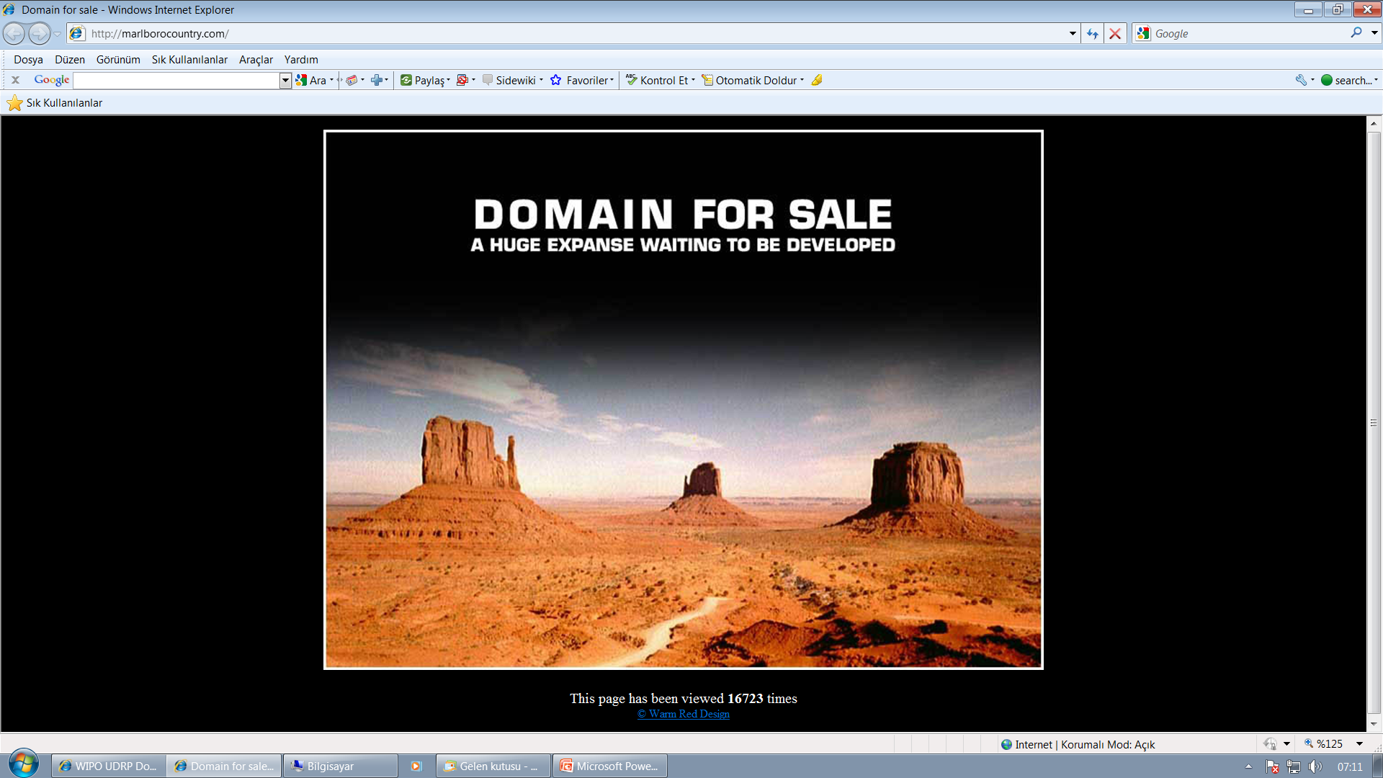

Slide 23
KÖTÜ NİYETLİ TESCİL VE KULLANIM
Alan adı tescili , mal veya hizmet markası sahibinin markasını alan adında kullanmasını engellemek amacıyla yapılmış ve bunu yaparken ticari gaye ile hareket edilmesi;

Slide 24
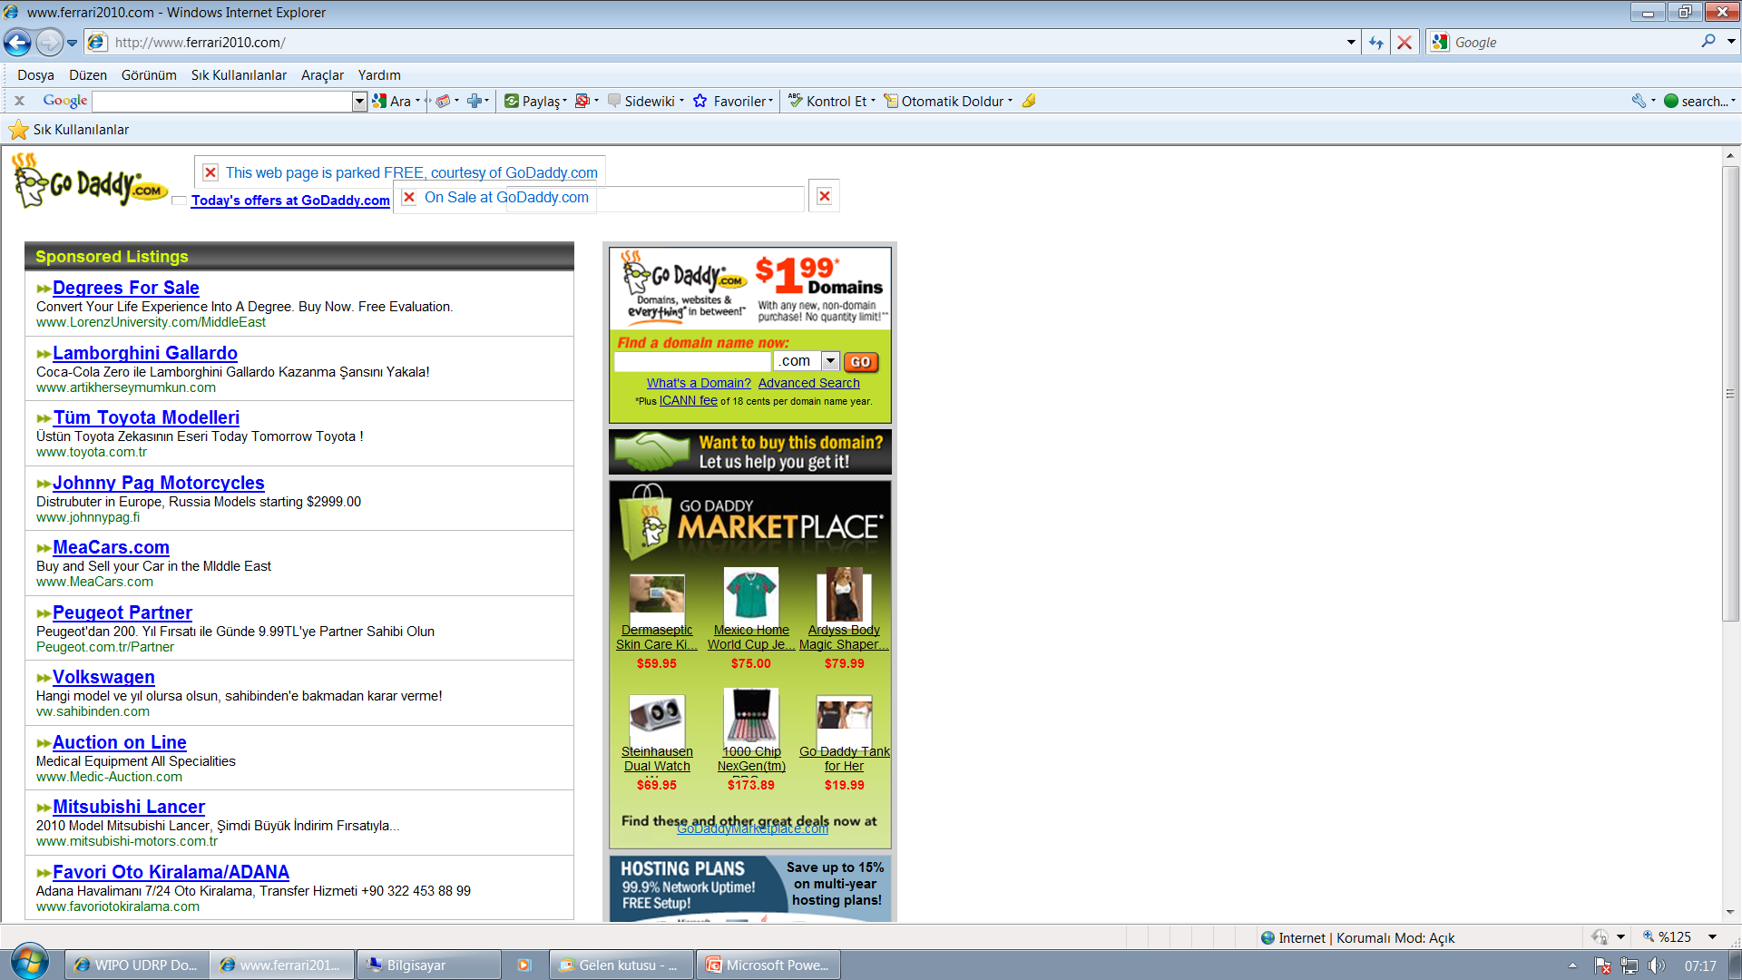

Slide 25
KÖTÜ NİYETLİ TESCİL VE KULLANIM
Alan adı tescilinin esasen rakiplerden birisine zarar vermek amacıyla yapılmış olması,
Alan adını kullanarak bir web sitesinin ve bu ortamda sunulan mal veya hizmetin desteklenmesi , ilişkisi, teşviki ve kaynağı açısından davacının markası ile karıştırılma tehlikesi yaratmak suretiyle web sitesine internet kullanıcılarını ticari kazanç temin etmek gayesiyle kasten çekme teşebbüsünde bulunulması, kötü niyet olarak kabul edilir.

Slide 26
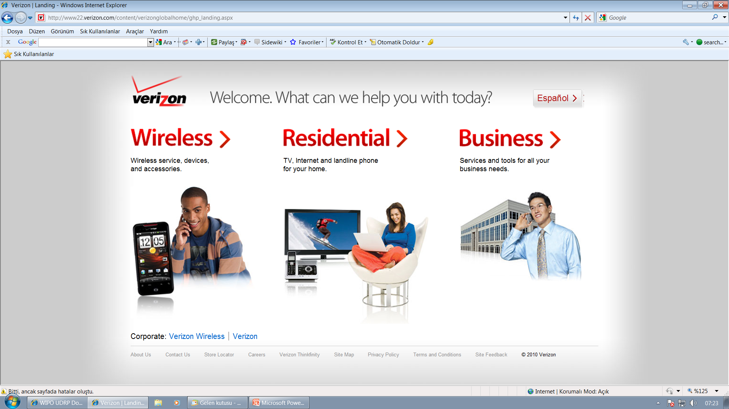

Slide 27
Registrant: Ali Aziz
2 Bangalore Town Karachi,
75350 Pakistan
Registrar: DOTREGISTRAR
Domain Name: VERIZOON.COM
Created on: 03-APR-02
Expires on: 03-APR-11
Last Updated on: 25-MAY-10

Slide 28
UYUŞMAZLIĞIN ALTERNATİF ÇÖZÜM YOLLARI
Söz konusu durumlar delillerle ispatlandığında uyuşmazlık konusu alan adı hak sahibinin talebine göre iki sonuç ortaya çıkar:
Transfer: Uyuşmazlık konusu alan adının hak sahibine transfer edilmesi
Hükümsüzlük: Tescilin hükümsüzlüğü yönünde karar oluşturulmasıdır.

Slide 29
UYUŞMAZLIĞIN ALTERNATİF ÇÖZÜM YOLLARI
Yetkili kuruluşlarca verilen bu kararlar için herhangi bir temyiz yolu söz konusu değildir. Peki daha sonraki gelişim nasıldır? Aleyhine karar verilen kişi için herhangi bir hak arama yolu yok mudur? soruları akla gelebilir.

Slide 30
UYUŞMAZLIK ÇÖZÜM YOLLARI
UDRP kurallarına göre şikayeti gerçekleştiren kişi (complainant) , başvuru formunu doldururken bu şikayetinin sonucunda verilen karar için karşı tarafın başvurabileceği yasal yollara ilişkin olarak yargı yerini belirlemektedir. Buna göre yargı yetkisi:
alan adını tescil eden (registrar) şirketin merkezinin bulunduğu yerdeki mahkeme olabildiği gibi
karşı tarafın yani davalının ikametgahının bulunduğu yer mahkemesi de olabilmektedir ve karşı tarafın aleyhine verilen karara karşı 10 iş günü içerinde belirtilen yetkili mahkemede dava açma hakkı söz konusudur.

Slide 31
UYUŞMAZLIĞIN ALTERNATİF ÇÖZÜM YOLLARI
UDRP konusunda çözüm mercileri ICANN tarafından belirlenmiş aşağıda belirtilen dört kuruluştur:
Asian Domain Name Dispute Resolution Centre [ADNDRC] 28 Şubat 2002 tarihinden bu yana UDRP uyuşmazlıklarının çözümünde yetkili olan bu kuruluşun Beijing , Honk Kong ve Seul olmak üzere üç ofisi bulunmaktadır.
The National Arbitration Forum [NAF] Merkezi ABD olan bu kuruluş 23 Aralık 1999 tarihinden bu yana UDRP uyuşmazlıklarının çözümü konusunda hizmet vermektedir.
World Intellectual Property Organization [WIPO] 1 Aralık 1999 yılından bu yana UDRP uyuşmazlıklarının çözümü konusunda çalışan ve bugüne dek bu konuda en çok başvurulan ve uyuşmazlık çözümleyen kuruluştur.
The Czech Arbitration Court (CAC) Aslen .eu konusundaki uyuşmazlıkların çözümü konusunda tek olarak yetkilendirilmiş olan bu kuruluş Ocak 2009 tarihinden itibaren UDRP uyuşmazlıklarını içeren şikayetleri de kabul etmeye başlamıştır.

Slide 32
WIPO hangi alan adı uyuşmazlıklarını çözer?
gTLDs : .aero, .asia, .biz, .cat, .com, .coop, .info, .jobs, .
mobi, .museum, .name, .net, .org, .pro, .tel ve .travel.
CentralNic Third-Level Domain Name Registrations (üçüncü seviye) :".ae.org", ".ar.com", ".br.com", ".cn.com", ".de.com", ".eu.com", ".gb.com", ".gb.net", ".hu.com", ".jpn.com", ".kr.com", ".no.com", ".qc.com", ".ru.com", ".sa.com", ".se.com", ".se.net", ".uk.com", ".uk.net", ".us.com", ".uy.com", and ".za.com".
ccTLDs: 66 ülkenin ülke kodu taşıyan alan adı uyuşmazlıkları

Slide 33
WIPO
UDRP konusunda en çok uyuşmazlık çözümleyen kuruluş olan WIPO’ nun alan adları ile ilgili tüm uyuşmazlıkları içeren
istatistiklerine baktığımızda bugüne dek toplam 38.492 olduğunu görmekteyiz.
Bu uyuşmazlıklar aşağıdaki şekilde ayrılmıştır:
gTLDs 35.800
ccTLDs 2.692
Total: 38.492

Slide 34
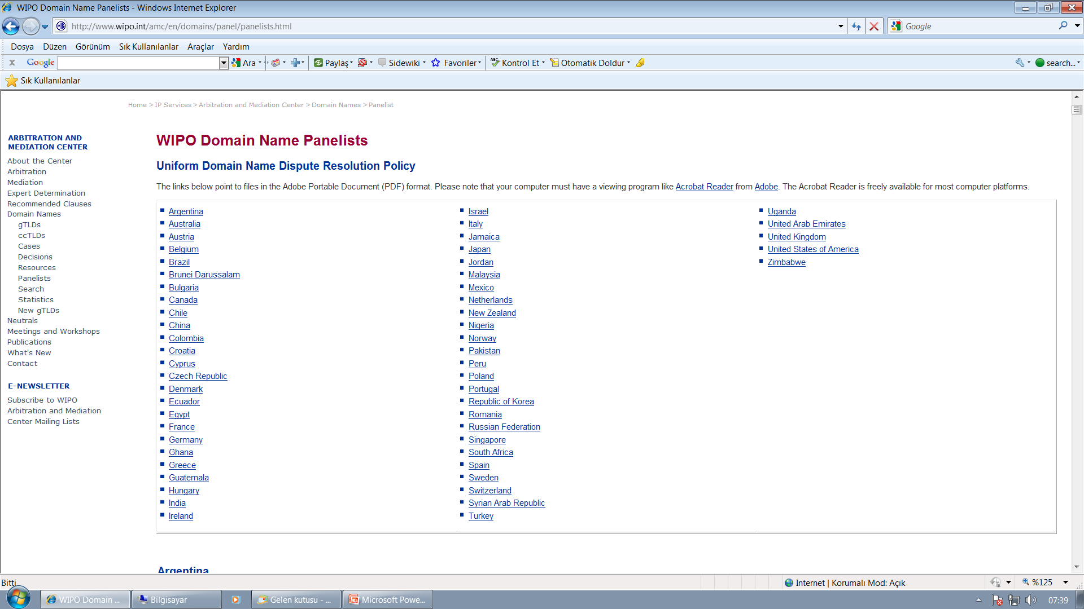
WIPO Panelists-Bütün Kıtalar-55 ülkeden 400 uzman

Slide 35
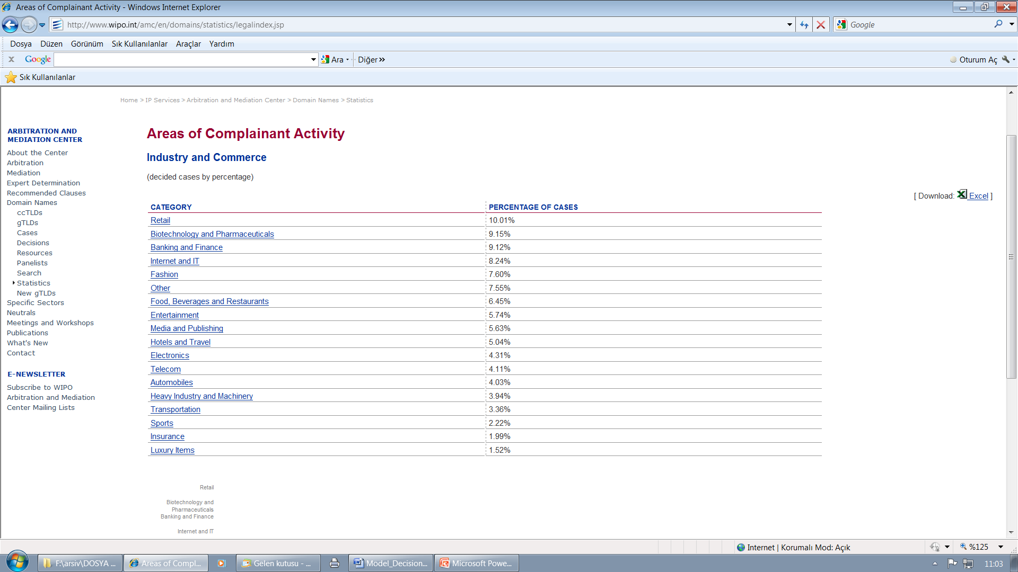
WIPO

Slide 36
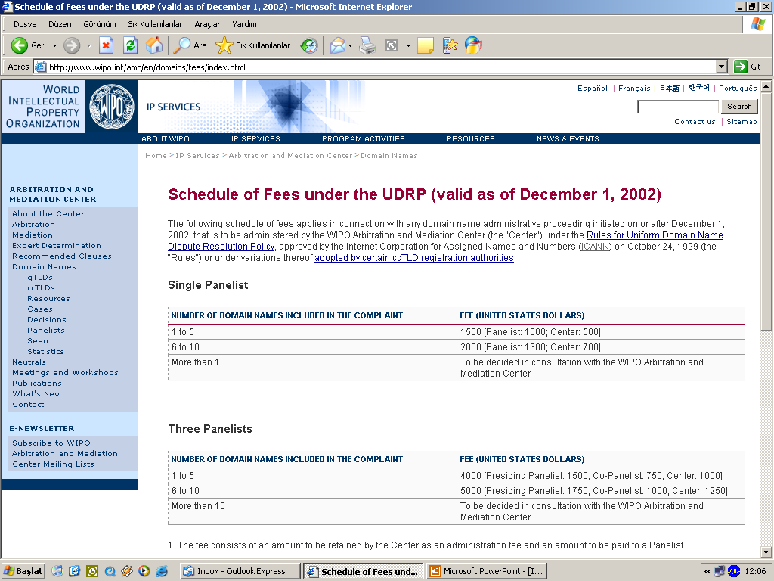
MALİYET

Slide 37
SÜRE
Yaklaşık 45 gün
Şikayete cevap için karşı tarafa tanınan süre 20 gün
Hakemlerin karar yazma süresi 14 gün
Geri kalan süre prosedürel işlemler, e-UDRP sistemi ile daha da kısalacak.

Slide 38
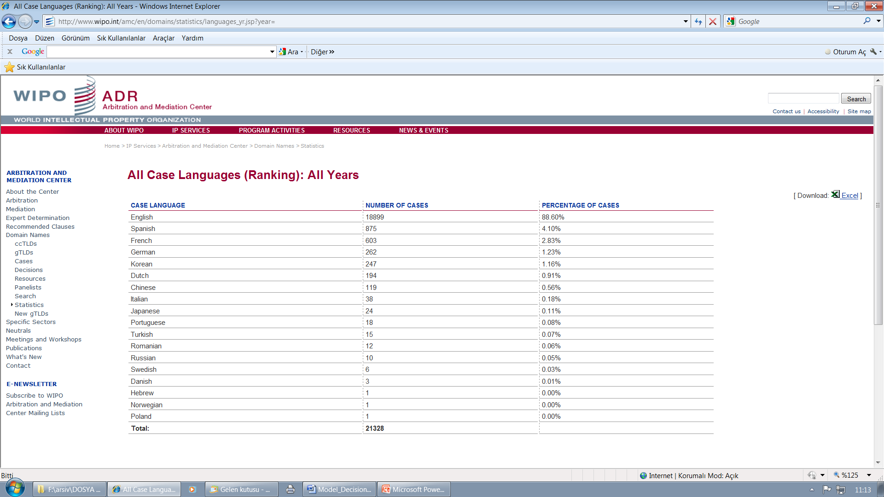
DİL

Slide 39
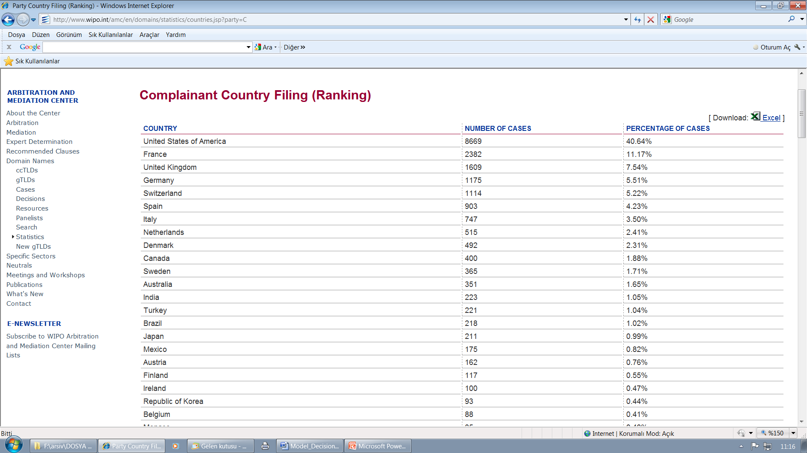
Prosedürü en çok kullanan ülkeler

Slide 40
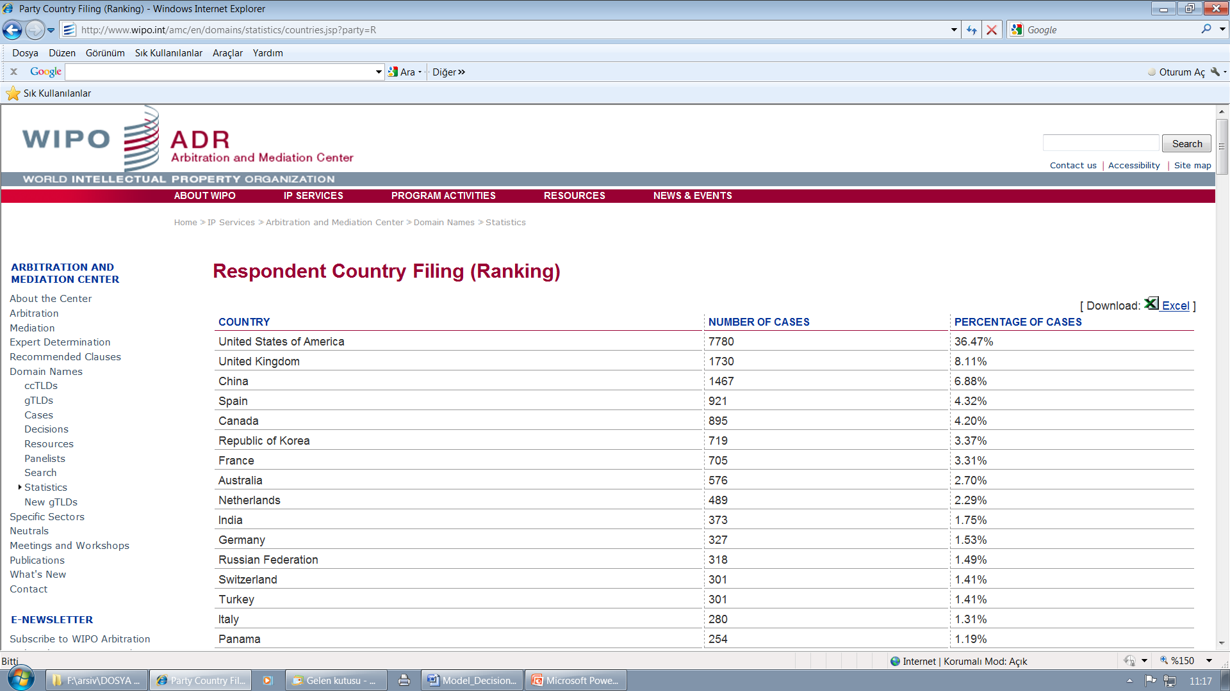
Şikayet Edilen Top 15 Ülke

Slide 41
WIPO Kararları
Cancellation 230 1.43%
Transfer 13598 84.75%
Complaint denied 2216 13.81%

Slide 42
Yenilikler (I)
e-UDRP inisiyatifi(14 Aralık 2009) 1 Mart
2010 tarihinden itibaren zorunlu hale gelmiştir.

Slide 43
Yenilikler (II)
ICANN’in Yeni gTLD’s Programı
.africa .earth
.al-maghrip .eco
.arab .music
.artist .roma
.athens .日本
.paris . عربي
.bike .kurd
.board .hiv
.canon …………….

Slide 44
TÜRKİYE
D2000-1541 cemyilmaz.com Transfer
D2002-0726 galatasaray.com Transfer
D2001-1488 akbank.com Transfer
D2005-0805 vadaa.com
vadaa.net Transfer
D2007-0596 hurriyet.com Transfer
D2007-0614 turkcell-ditomito.com Transfer
D2008-0111digiturk.com Transfer
D2009-1338 fenerbahce.com Transfer
Diğer kararlar için www.wipo.int

Slide 45
TÜRKİYE
TÜRK TİCARET KANUNU
Kanun No. 6102
Kabul Tarihi: 13/1/2011
Elektronik işlemler ve bilgi toplumu hizmetleri
I - İnternet sitesi
MADDE 1524- (1) Her sermaye şirketi, bir internet sitesi açmak, şirketin internet sitesi zaten mevcutsa bu sitenin belli bir bölümünü aşağıdaki hususların yayımlanmasına özgülemek zorundadır.

Slide 46
Teşekkürler!!!
dilekustun@istanbulpatent.com
Istanbul Patent & Marka Danışmanlık Ltd.Şti.
Copyright © 2011-Avukat Dilek USTUN

